Slide 1


ForCinema
FDS

Slide 2
人员分配
Project manager
刘雨辰
Project owner
吴文俊
Architect
闫超然，张伟
Scrum master
刘雨辰
Data analytic
魏刚林
开发人员
洪梁波，张增源
测试人员
王梦皓，陈文梁
运维和系统维护人员
琚智杰

Slide 3
CONTENTS
ONE 产品综述
THREE 功能简述
TWO 需求分析
FOUR 设计说明

Slide 4
01
产品综述

Slide 5
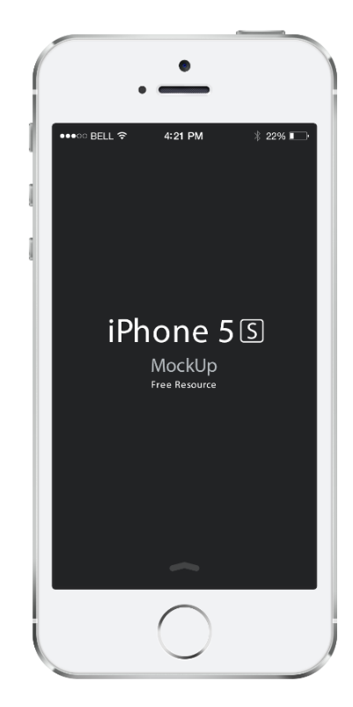

ForCinema
产品综述
ForCinema是一个以推荐电影为主要目的的网站，这里为全世界热爱电影的人提供专业的电影推荐，通过用户的喜好，基于大数据分析技术为他们推荐量身定制的电影。

Slide 6
02
需求分析

Slide 7
ForCinema
需求分析
用户群体
ForCinema的用户主体是有电影需求，却缺乏电影选择能力的人群，主要以青壮年人群为主，主要是面对现在社会上常常具有选择困难症和缺乏足够时间进行判断的人群，为他们提供良好的建议。
使用场景
ForCinema主要是使用能够直接准确的为用户提供建议，在短时间内为用户提供观影建议。当用户有观影需求时，直接给出建议，表明某部电影是现在是值得去看的。当用户出现选择困难时，能够为直接根据用户特征来帮助用户进行选择。
市场概况
21世纪以来，中国电影产业迅速发展，在票房收入、观影人次、上映影片数量及影院银幕数上都取得了快速的增长和突破。电影影片数量和质量都有很大的提升，尤其是近年来电影数量成爆炸式增长，而随着国民生活水平的不断提高，居民收入和消费的上涨反映的是电影需求的稳定增加
产品优势
与同类产品进行比较，比较于豆瓣电影和猫眼电影，他们的网站是对电影进行客观统计评价，并不会直接进行推荐，对于选择困难的人来说，并无帮助作用，ForCinema直击用户需求痛点，能够直接给出电影推荐，避免选择过程。

Slide 8
03
功能简述

Slide 9



ForCinema
功能简述
首先是针对用户不同的特征，能够直接进行影片推荐。
对于用户来说，只要选择标签后，在平时能够不断的获得电影推荐。
在用户有需要时，能够在短时间内推荐用户下一刻应该去看的影片。

Slide 10
04
设计说明

Slide 11
ForCinema
设计说明
01
02
03
04
设计平台
整体框架
数据采集
前端设计

Slide 12
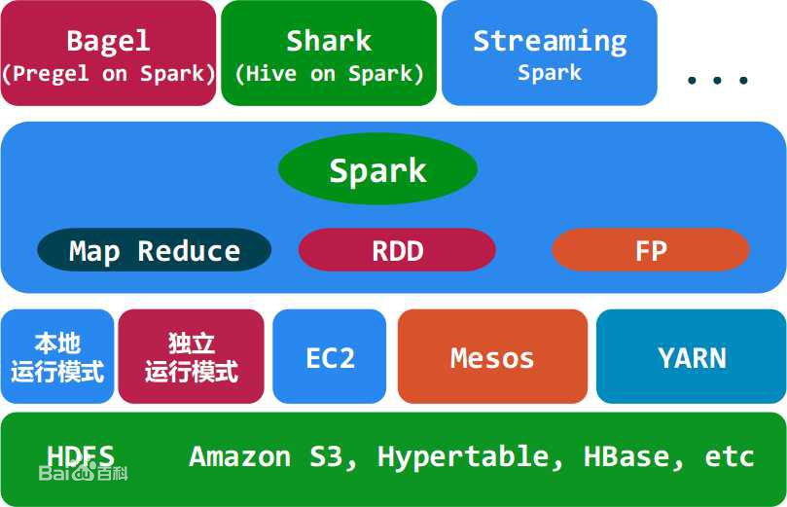
一、设计平台
Spark平台进行数据处理：
Spark 启用了内存分布数据集，除了能够提供交互式查询外，它还可以优化迭代工作负载。Spark 提供了大量的库，包括Spark Core、Spark SQL、Spark Streaming、MLlib、GraphX。 开发者可以在同一个应用程序中无缝组合使用这些库。在做算法推荐过程中使用了Spark中MLlib库、Spark SQL库。在并行计算中spark的处理效果比hadoop要优良很多。

Slide 13
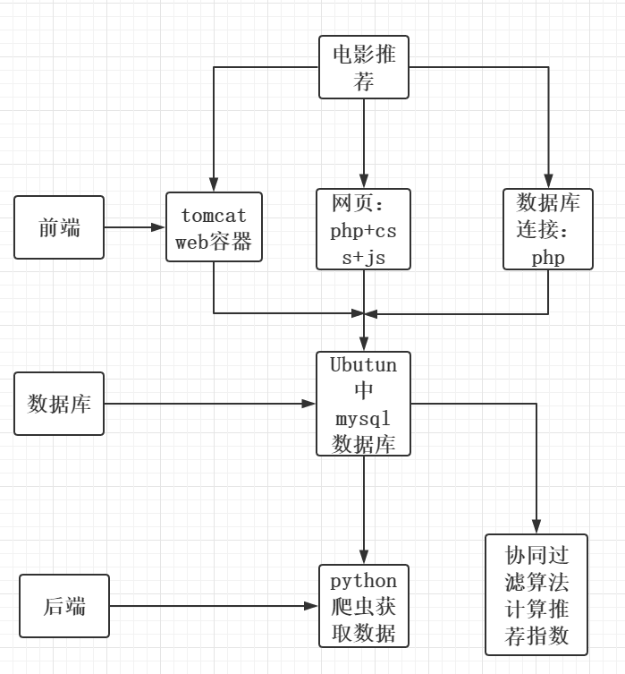
二、整体框架
院线电影推荐系统的开发主要包括前端应用系统和后台管理系统，应用程序系统应满足用户需求，后台数据库的数据要具有一致性、完整性、安全性、易维护性。
Python爬虫爬取数据插入数据库中
php提供前后端接口
电影推荐算法——python

Slide 14
三、数据采集
发送请求
响应请求
解析网页
数据储存
采用网络爬虫进行数据采集
是一种按照一定的规则，自动地抓取万维网信息的程序或者脚本。
模拟浏览器，访问网页，获取相关标签信息。

Slide 15
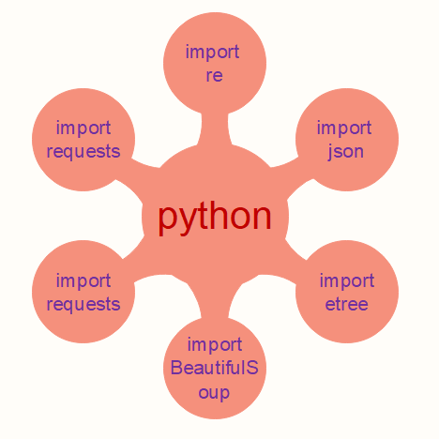
三、数据采集
利用python相关库，爬取豆瓣电影、猫眼电影等官方数据，使用正则表达式、xpath、 json 解析网页内容，获取相关内容。

Slide 16
三、数据采集
1
2
3
豆瓣电影上电影的名字/title，评分/score，得星数/star，海报链接/poster，豆瓣链接/url，电影类型/type；
豆瓣电影西安正在上映电影的名字/title，评分/score，得星数/star，主演/actors，导演/director，时长/duration，海报链接/poster，豆瓣链接/url，地区/region；
获取猫眼电影官网上上映电影的电影名，上映票房 ，上座率， 拍片占比等相关信息
最后将数据保存在数据库中。

Slide 17
四、数据处理
增
增加属性列，比如地区统计，得分统计等等
删
删除错误数据，比如值为null或者重复电影等。
改
对初始数据进行描述型统计，便于发现错误数据。
查
对单位不一致的值进行改正。

Slide 18
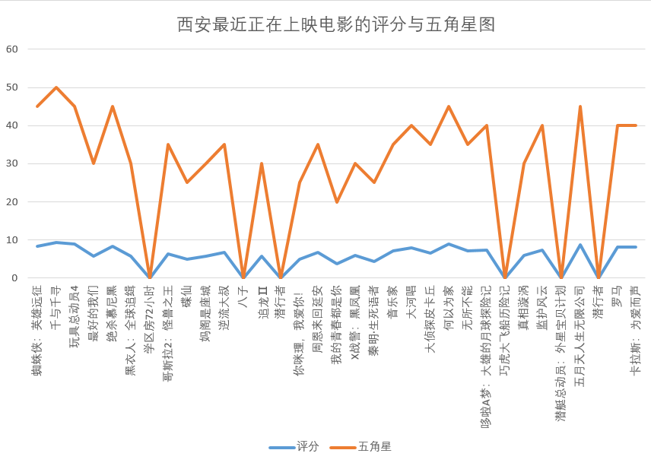

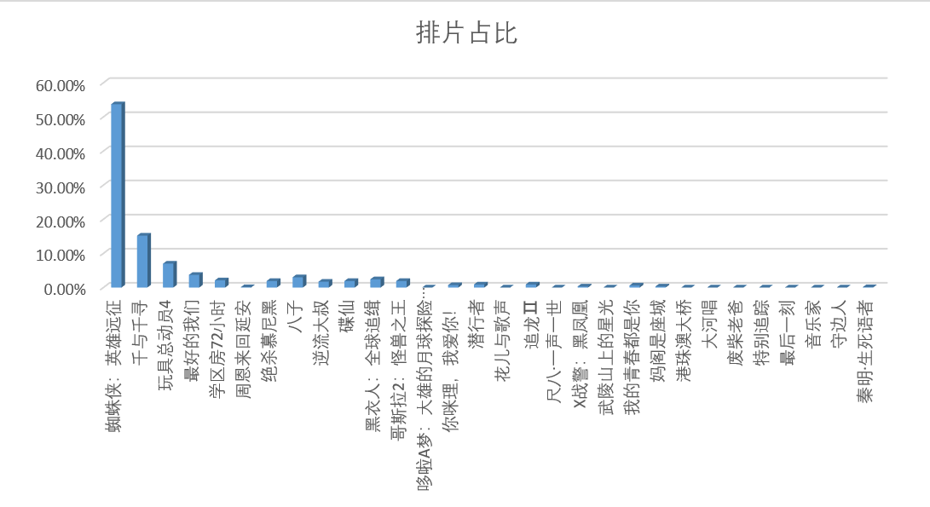
四、数据处理
1.数据可视化——matlab、R、python、excel

Slide 19
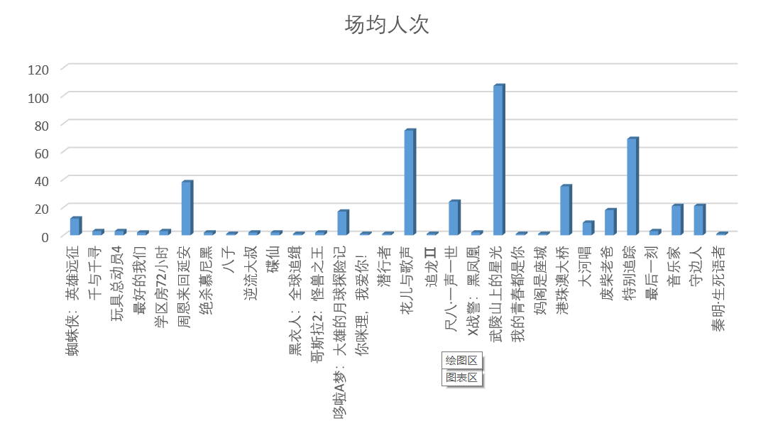
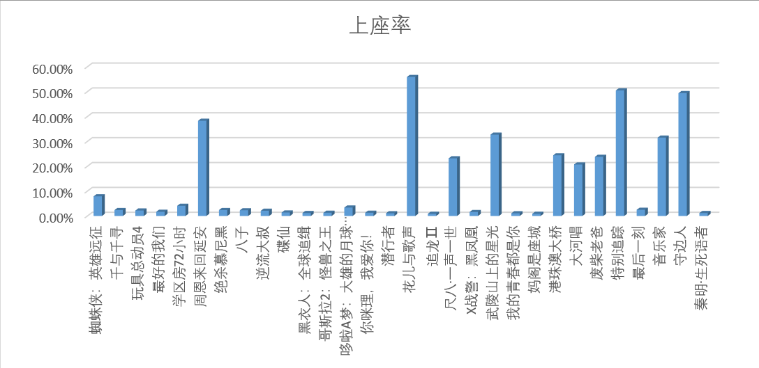
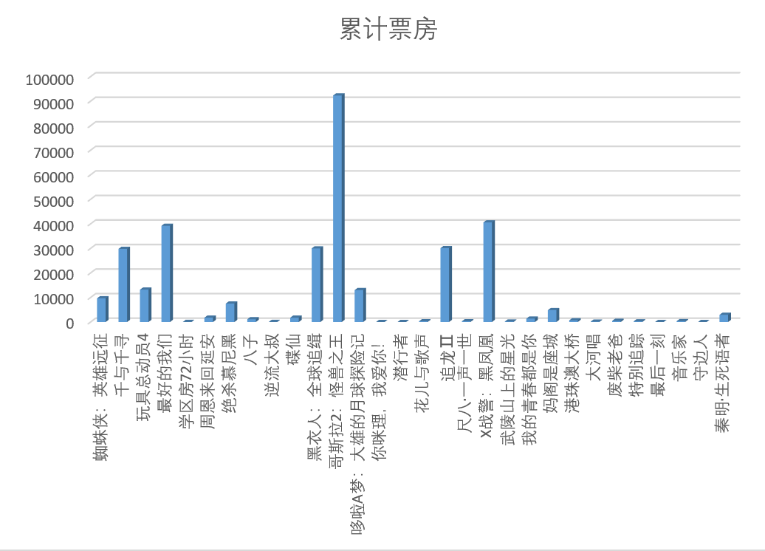
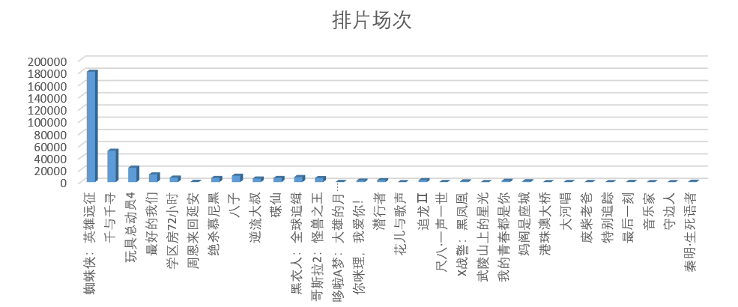
四、数据处理

Slide 20
四、数据处理
CB
根据“所有用户对其看过的节目的评分”以及“所有用户看过的节目及所属类型”得到用户画像（一个关于评分数据的行向量，表示某个用户对于各个类型的评分），然后将每个用户画像与所有备选推荐节目的画像进行相似度的计算，然后将推荐节目集按相似度进行降序排序，最后取出topN个节目
2.采用的算法——基于内容的推荐（CB）和基于用户的协同过滤算法(UserCF)
UserCF
找出每个用户的k个邻居，结合所有k个邻居看过的节目对该用户进行节目的推荐。注意被推荐的节目应该不包含该用户看过的节目，也不包含不在备选推荐节目集中的节目。
将CB和userCF的两个推荐集按一定比例混合

Slide 21
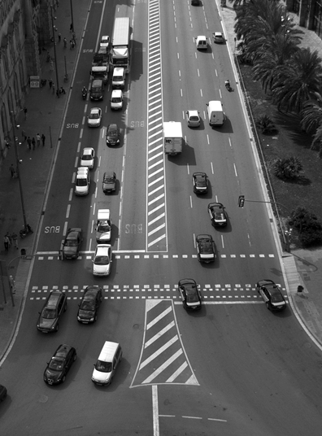
五、前端设计
使用html、php、css、js进行前端设计。
前端作为与用户直接交互的界面，在考虑功能的同时，也考虑了操作的简洁和方便性，目的是让大多数不太懂电脑操作的客户，也能轻松的享受互联网给他们带来的便利。前提系统主要包括用户注册、热门电影推荐、根据分类搜索电影、查询电影排行、添加看单等主要功能。

Slide 22
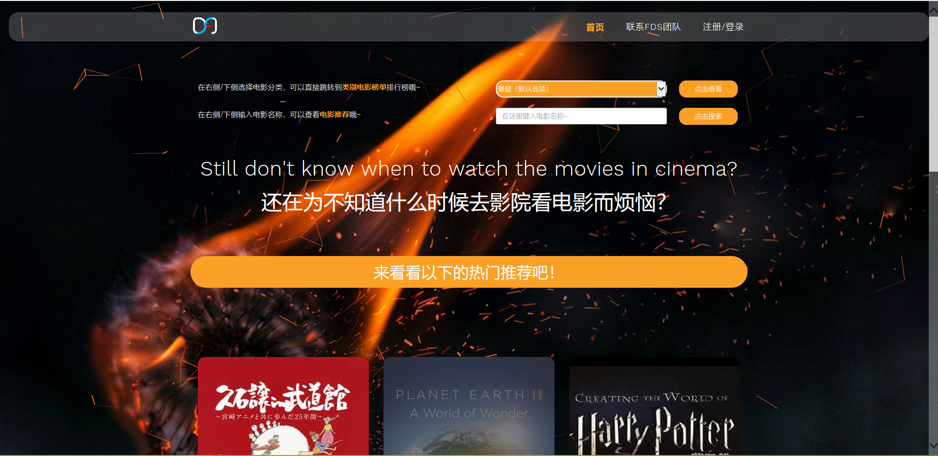

Slide 23
THANK YOU
FOR WATCHING

